Slide 1

新冠疫情数据分析及可视化系统的设计与实现
学号：17201217
姓名：谢佩恒
专业：计算机科学与技术（信息处理）

Slide 2
课题背景
1
技术简介
2
功能模块
3
设计实现
4
总结与展望
5

Slide 3
01
课题背景

Slide 4
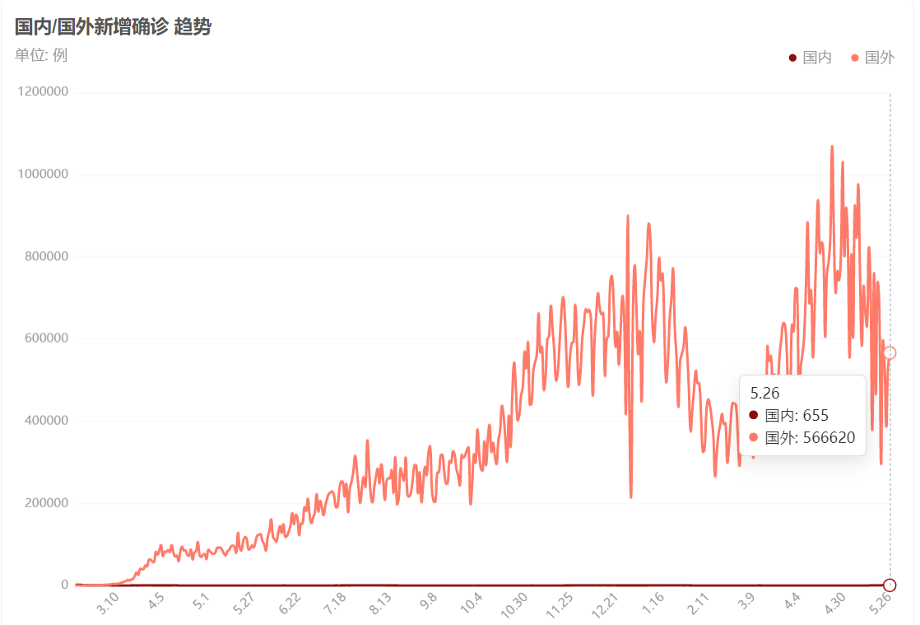
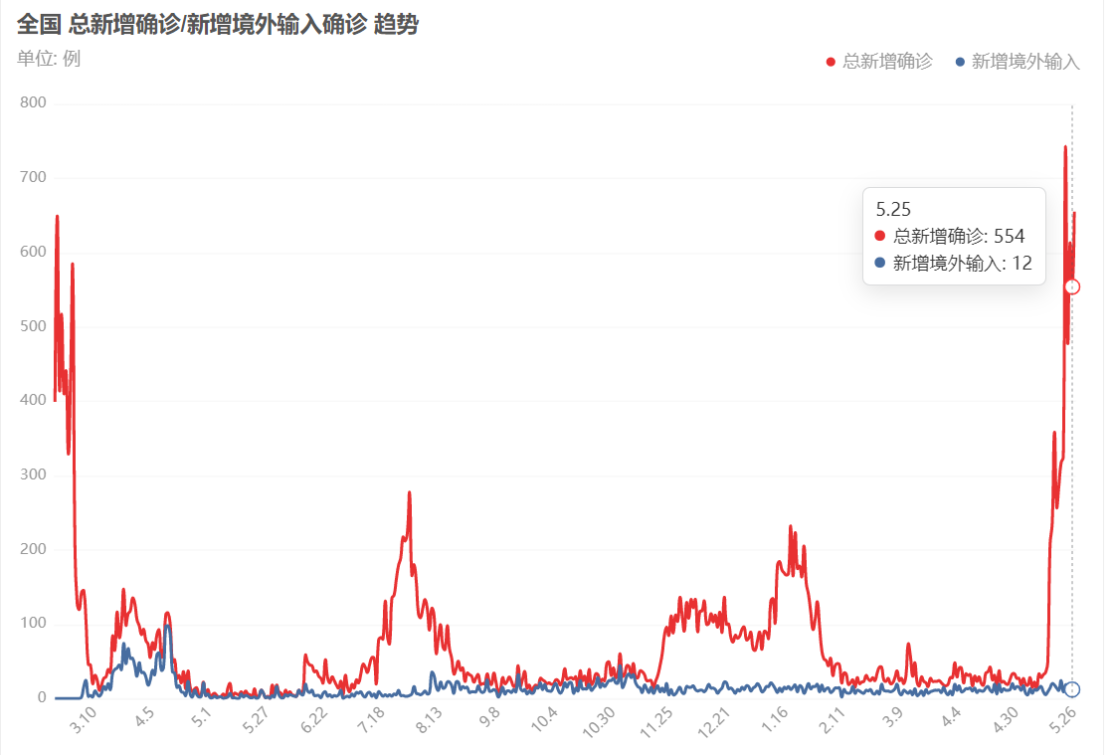
课题背景
目前国内外疫情仍然严峻，部分省份和地区有零星散发态势，以及这段时间台湾省的疫情有愈演愈烈的趋势。
目前全球的疫情状况仍然不容乐观，日增仍处于数十万人规模。且疫苗接种进展较为缓慢。
公众对于疫情相关数据信息的要求越来越多元化。除了传统的指标以外，希望以更直观的方法获得更多种类的信息。

Slide 5
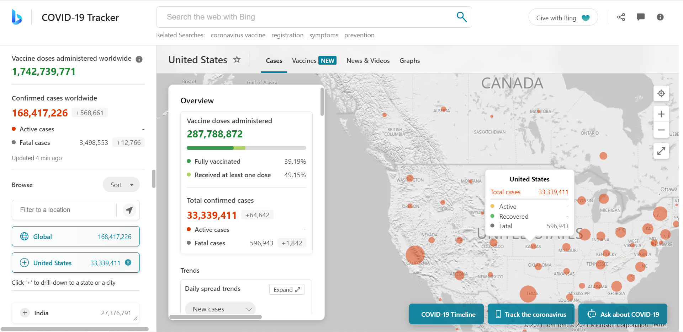
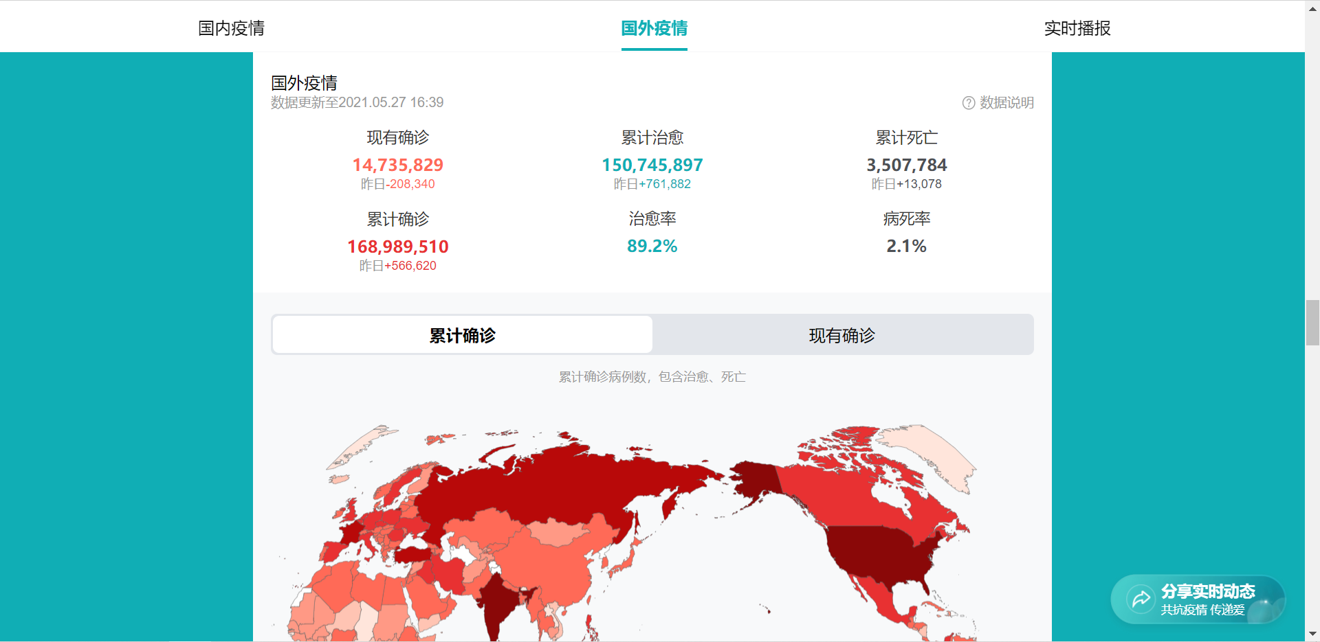
国内外对比
必应疫情数据展示
百度疫情大数据报告

Slide 6
02
技术简介

Slide 7
技术简介
前端：HTML，CSS，JavaScript，jQuery
后端框架：Flask
动态图表：ECharts
词云：jieba，Wordcloud
疫情预测部分：scipy.optimize.curve_fit，numpy
爬虫部分：urllib，selenium

Slide 8
03
功能模块

Slide 9
功能模块
项目功能结构图
数据获取
从json文件解析获取疫情数据
用selenium获取疫情新闻标题
数据处理
拟合疫情数据并预测疫情发展趋势
整理获取的全部数据并存储
可视化展示
通过echarts展示疫情信息

Slide 10
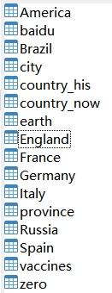
数据库设计
表格名称 | 内容
baidu | 存储从百度爬取的新闻标题用于热搜词云图的制作
country_his | 全国的历史数据
country_now | 全国当天的疫情数据
earth | 全球个国家和地区的疫情数据
province | 各省份，自治区，直辖市以及特别行政区的疫情数据
vaccines | 国内和全球疫苗注射数据
city | 各市的疫情数据
zero | 各省份最近一次报告确诊病例距今的天数
America等 | 存储该国家有记录以来的感染人数以及根据公式预测的历史和未来一百天内的数据

Slide 11
04
设计实现

Slide 12
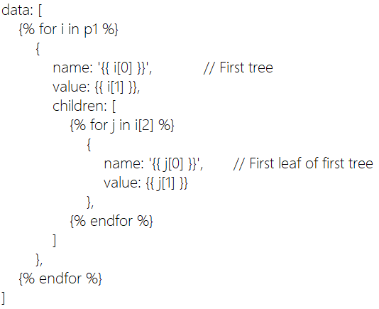


动态图表模块
使用jinjia模板
矩形树图

Slide 13
动态图表模块
动态图表核心代码展示
<div id="main2" class="grp"></div>
<script type="text/javascript">
var myChart = echarts.init(document.getElementById('main2'), 'shine');
option = {
toolbox: {
show: true,
feature: {
mark: {show: true},
dataView: {show: true, readOnly: true},
saveAsImage: {show: true}
}
},
title: {
text: '全国新增感染趋势'
},
tooltip: {
trigger: 'axis'
},
legend: {
data: ['当日新增感染人数']
},
xAxis: {
data: {{ time|tojson }}
},
yAxis: {
type: 'value'
},
series: [{
name: '当日新增感染人数',
data: {{ nowconfirm|tojson }},
type: 'line',
smooth: true
}]
};
myChart.setOption(option);
</script>

Slide 14
词云
def get_baidu():
url = 'https://voice.baidu.com/act/newpneumonia/newpneumonia/?from=osari_pc_1'
option = webdriver.ChromeOptions()
option.add_argument('-headless')
option.add_argument('-no-sandbox')
browser = webdriver.Chrome(executable_path='/bs/chromedriver',chrome_options=option)
browser.get(url)
but = browser.find_element_by_css_selector('#ptab-1 > div.Virus_1-1-304_2SKAfr > div.Common_1-1-304_3lDRV2 > span')
but.click()
time.sleep(3)
c = browser.find_elements_by_xpath('//*[@id="ptab-1"]/div[3]/div/div[2]/a/div')
cmy = []
for i in c:
cmy.append(i.text)
browser.close()
browser.quit()
return cmy
selenium爬取模块

Slide 15
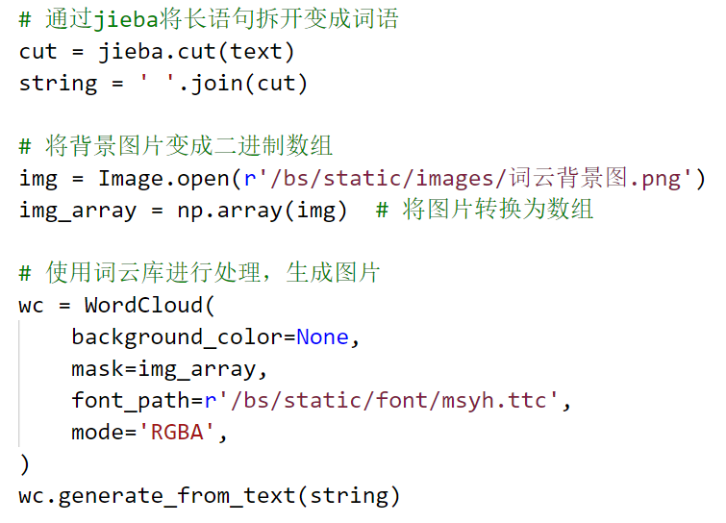

词云
词云图片制作部分代码
实际效果图

Slide 16
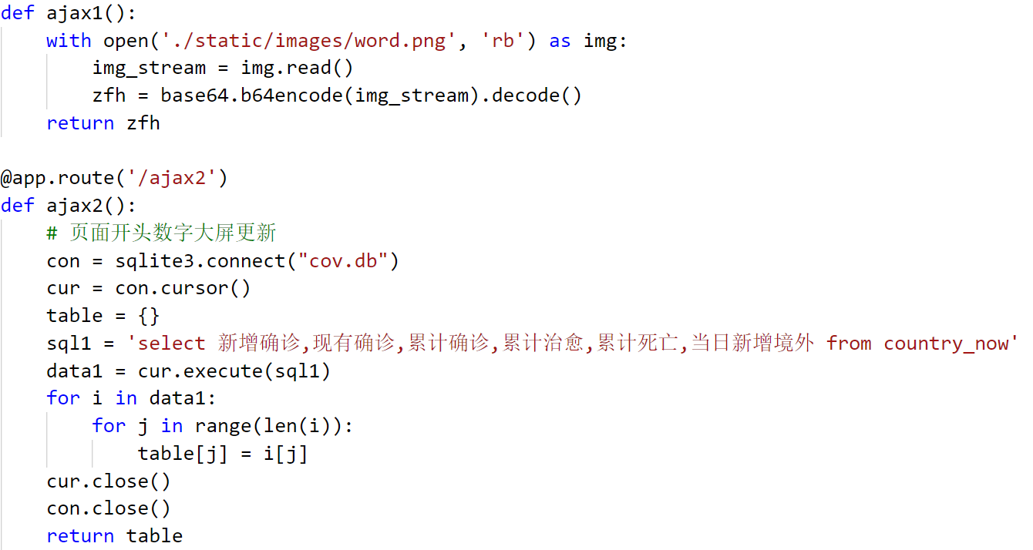
ajax局部动态更新词云
路由中关于Ajax的设置

Slide 17
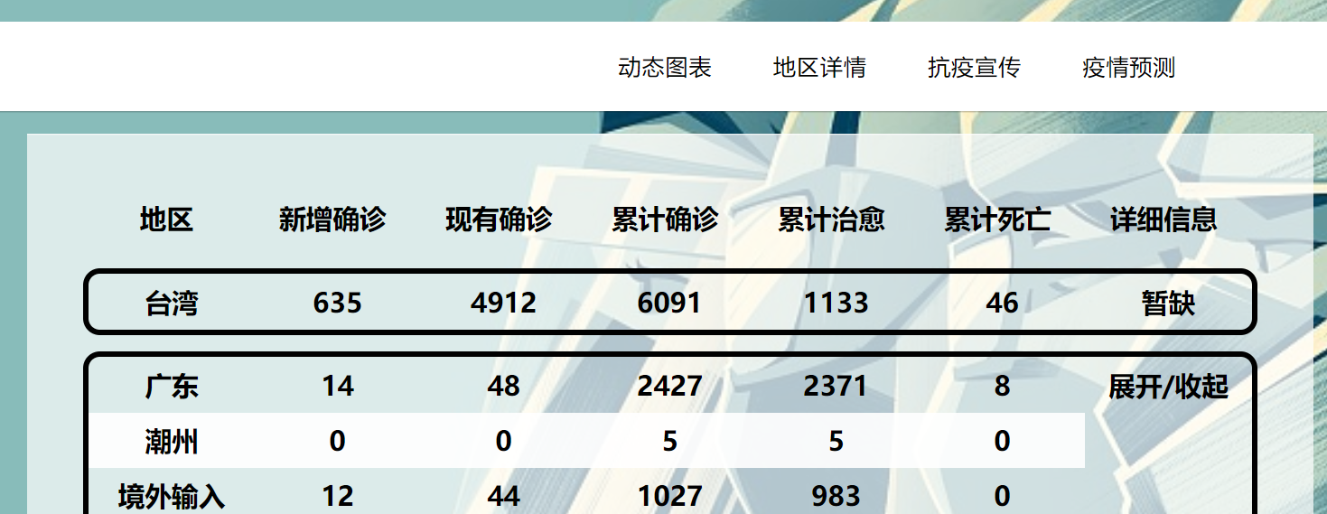
地区详情模块
全国疫情数据展示模块

Slide 18

抗疫宣传模块
抗疫宣传模块

Slide 19
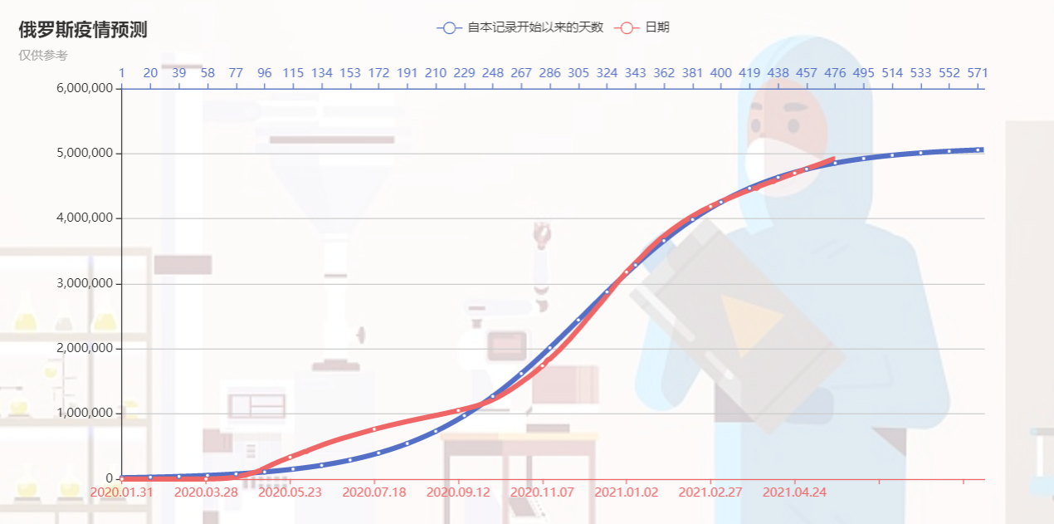
疫情预测模块
疫情数据预测模块效果图

Slide 20
疫情预测模块
流行病学模型
类别 | 全称 | 解释
S类 | 易感者 (Susceptible) | 未得病者，但缺乏免疫能力，与感染者接触后容易受到感染。
E类 | 暴露者 (Exposed) | 接触过感染者，但暂无能力传染给其他人的人，对潜伏期长的传染病适用。
I类 | 感病者 (Infectious) | 染上传染病的人，可以传播给 S 类成员，将其变为 E 类或 I 类成员。
R类 | 康复者 (Recovered) | 被隔离或因病愈而具有免疫力的人。如免疫期有限，R 类成员可以重新变为 S 类。
本模块选用的逻辑斯蒂模型是一种SI模型，在人群数量不变的情况下将人群分为感染者和易感染者。

Slide 21
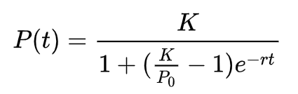
疫情预测模块
本系统所使用的公式
分别设定数据接口，初始疫情人数

Slide 22
05
总结与展望

Slide 23
总结与展望
通过一个学期的学习和实践，最终实现了本新冠肺炎疫情可视化系统。在这个过程中，除了从零开始学习了相关技术，如何设计该系统，还认识到了生命的可贵以及现如今我国抗疫成果的来之不易。
就目前情况来看，本次疫情仍将持续一段时间。所以继续开发和改进该系统仍具有现实意义。在以后会继续根据开发和测试时的经验对本系统加以改进。

Slide 24
致 谢
感谢学校四年的培养
感谢各位评审老师的悉心指导

Slide 25
敬请各位评审老师
批评指正

